Slide 1
UKE 4
UKEPLAN FOR 1.TRINN
ANSVAR Jeg tar gode valg | RESPEKT Jeg tar hensyn til andre |  | OMSORG Vi bryr oss om hverandre
Jeg har orden på tingene mine, og rydder etter meg. Jeg hjelper til når andre trenger det. | Jeg lytter når andre snakker. Jeg rekker opp hånden når jeg vil si noe. |  | Vi gir hverandre arbeidsro. Vi snakker fint til og om hverandre.
Lesing/skriving: Jeg kan bokstavnavn og språklyd til bokstavene Ø-ø og H-h. Regning: Vi teller til 100. En og en og ti og ti. Jeg kan dele tall i to (finne tallvenner), og bruke dette til å løse addisjonsoppgaver opp til 10. Begrep: Tallvenner, tiervenner, pluss, addisjon, er lik, sum.
Ukelekse: Gjør oppgavearket i mappen.
LÆRINGSMÅL
fokusområder i klasserommet
mandag
08.30-13.10
tirsdag
08.30-12.15
onsdag
08.30-13.10
torsdag
08.30-13.10
fredag
08.30-13.10
-
Innelek Samling Ø-ø Arbeidsøkt Utelek Spisetid Storefri Stasjoner Ø-ø | Innelek Samling Arbeidsøkt Utelek Spisetid Innelek Musikk Skoleslutt 12:15 | Innelek Samling Arbeidsøkt Utelek Spisetid Storefri Stasjoner 100-DAGERS FEST | Innelek Samling H-h Arbeidsøkt Utelek Spisetid Innelek Uteskole Klær etter vær 🙂 | Innelek Samling Arbeidsøkt engelsk Utelek Spisetid Storefri Forming
SFO Utelek Lunsj Skolehagen Innelek/Utelek | SFO Utelek /kunst Lunsj Utelek/innelek | SFO Utelek Lunsj Kunst Utelek/innelek | SFO Lunsj Skolehage: lage naturvev Utelek/innelek | SFO Utelek: Rødt lys/tikken Varmlunsj Utelek/Innelek

Slide 2
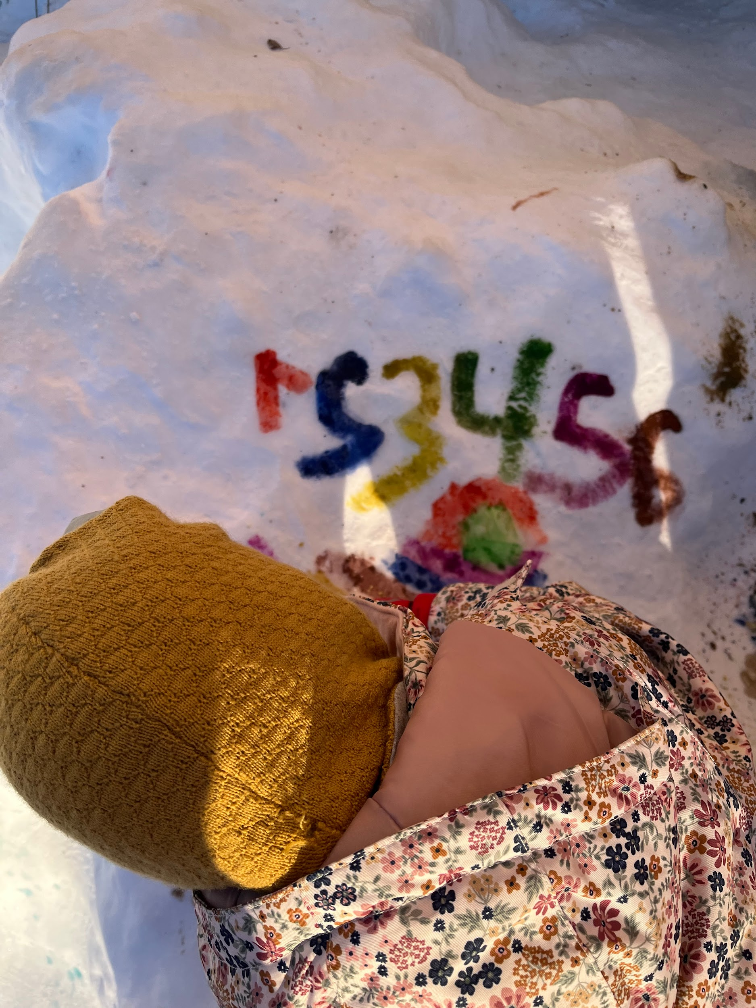
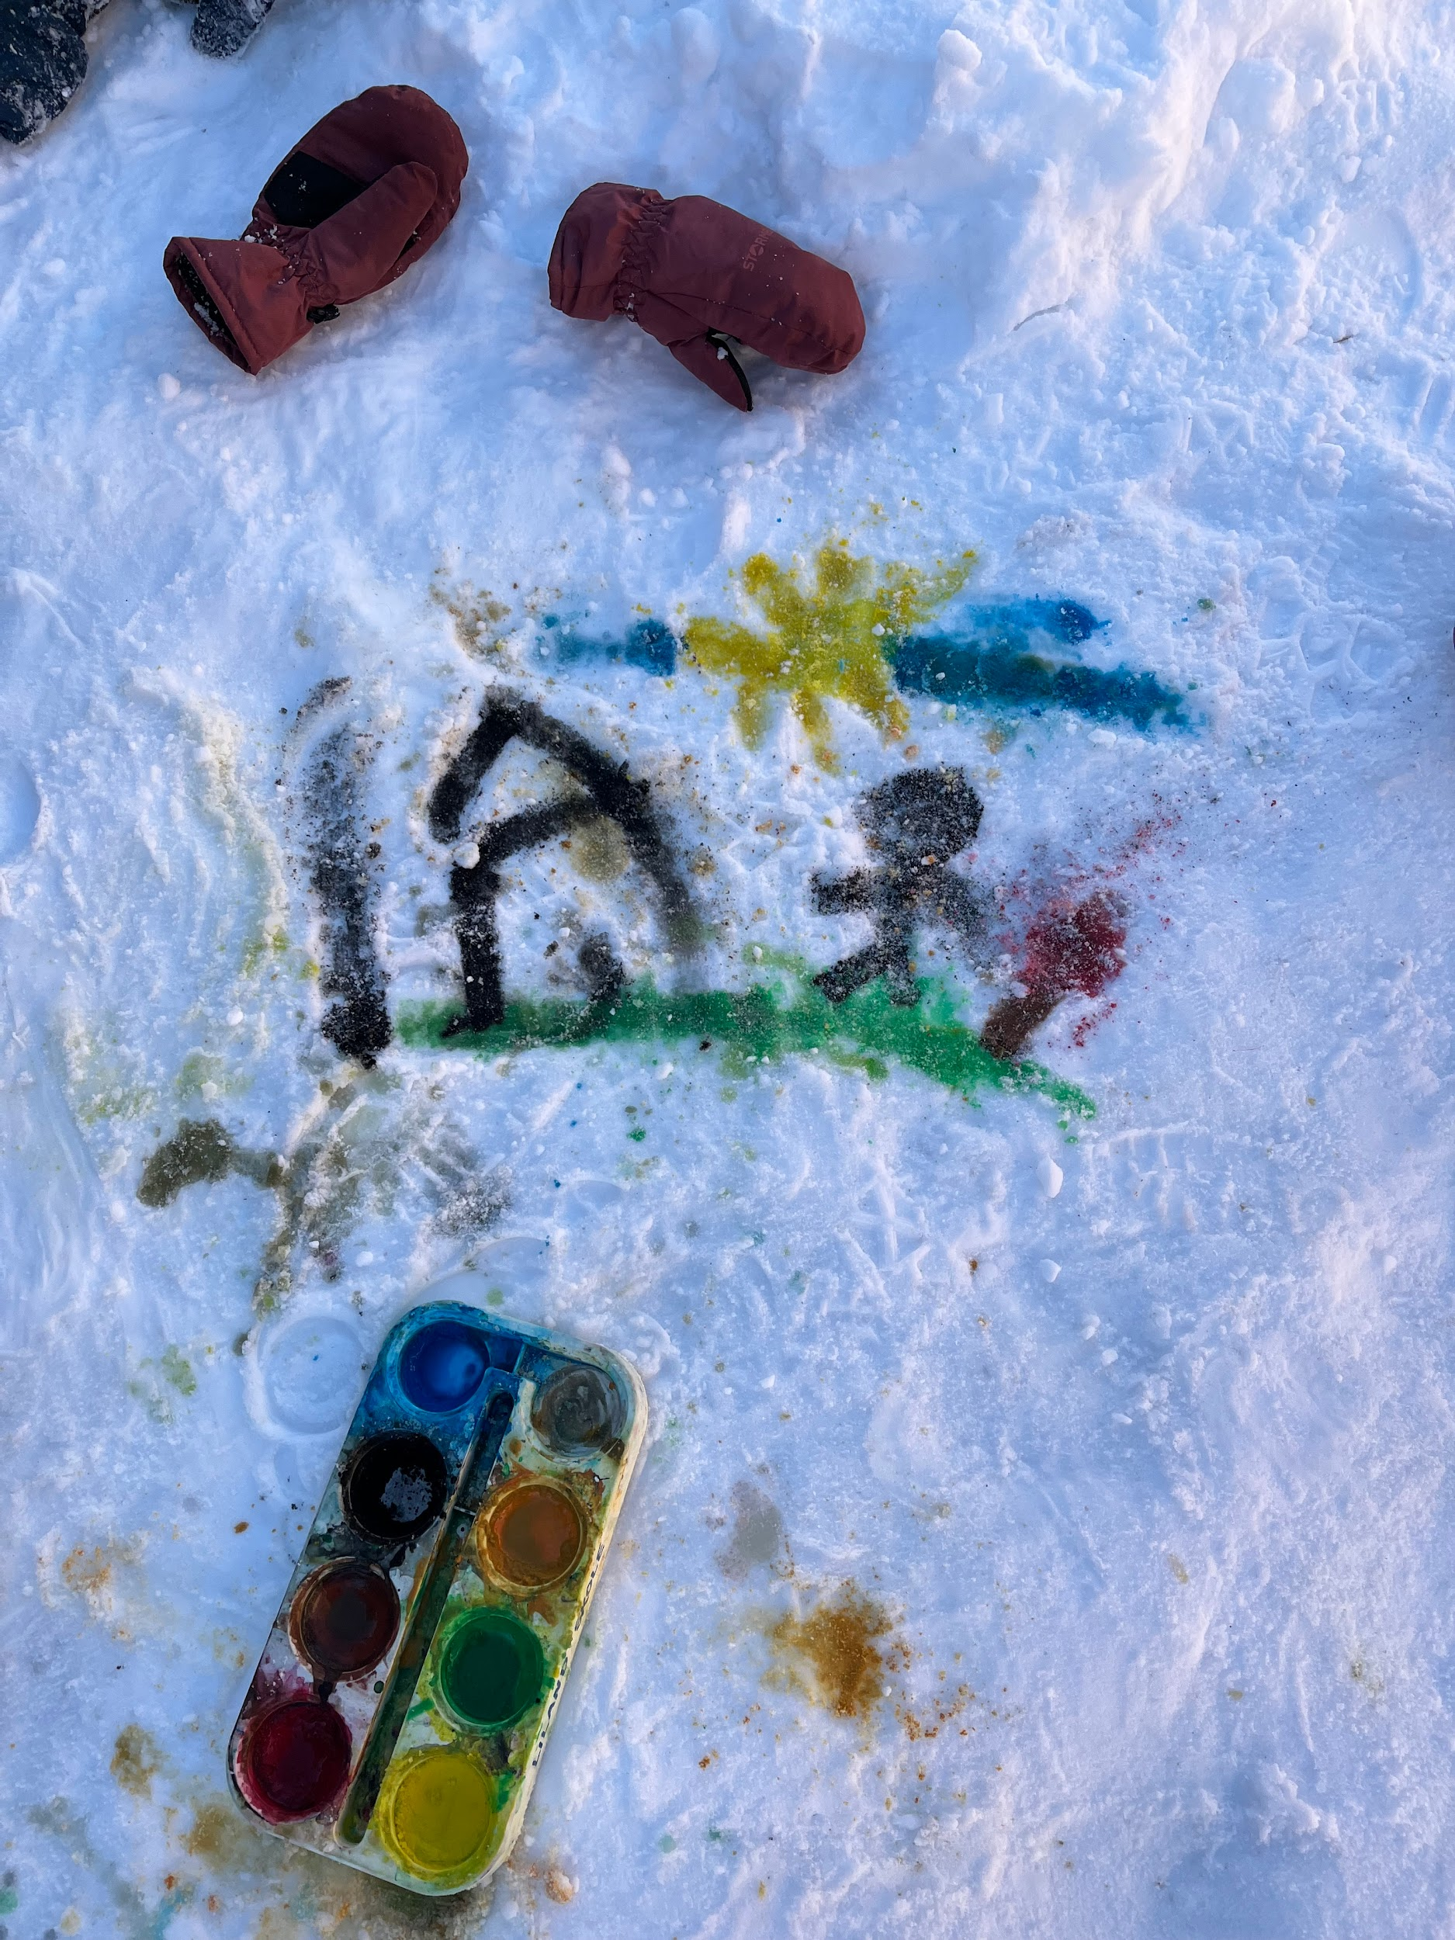
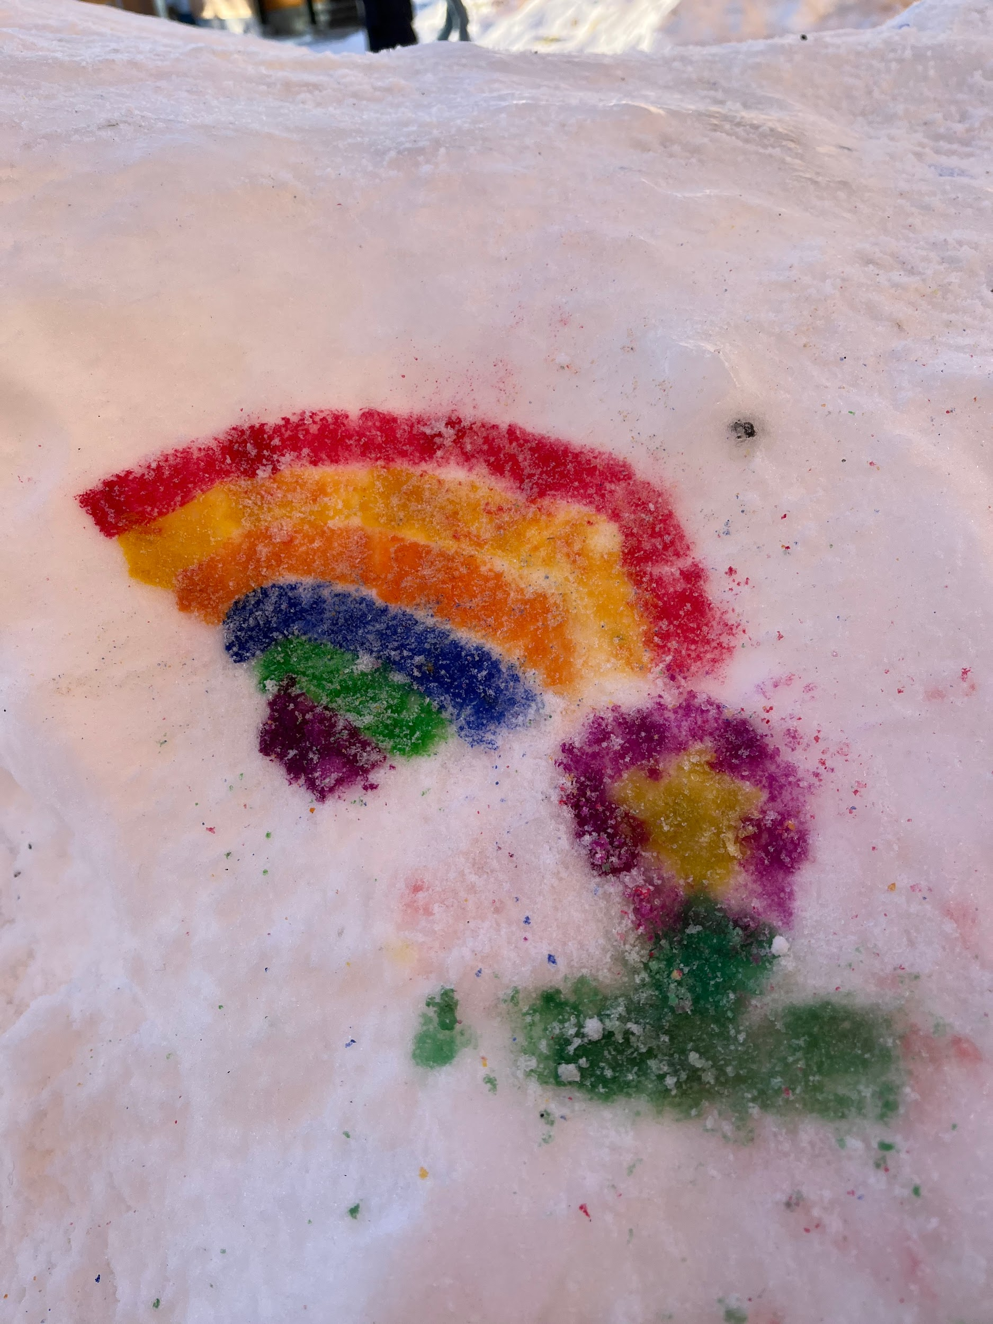
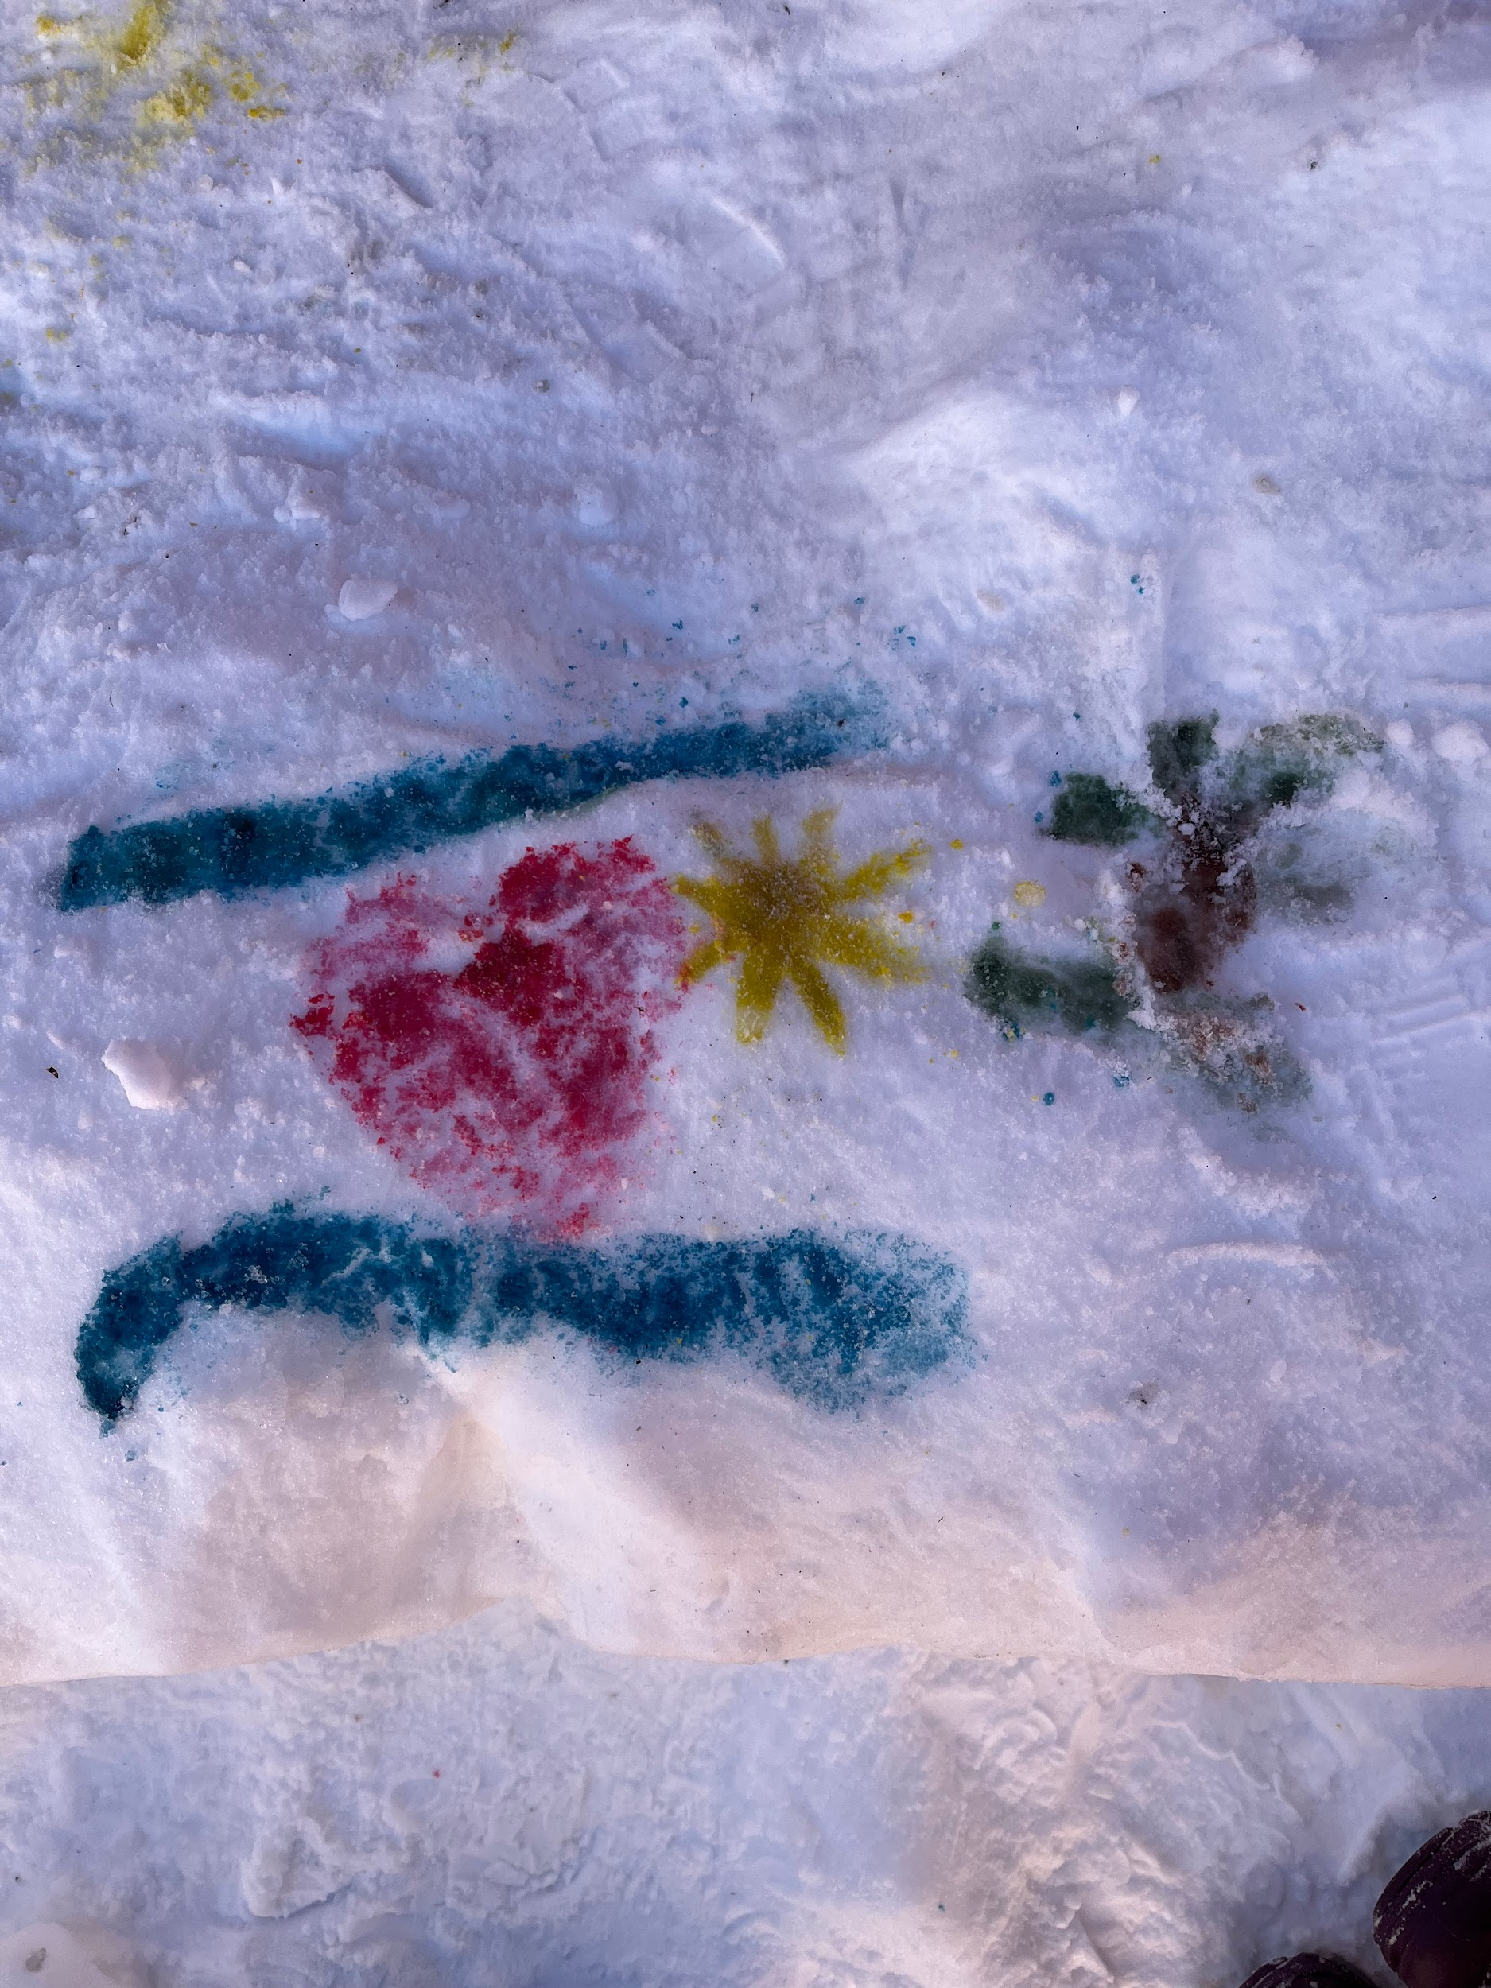
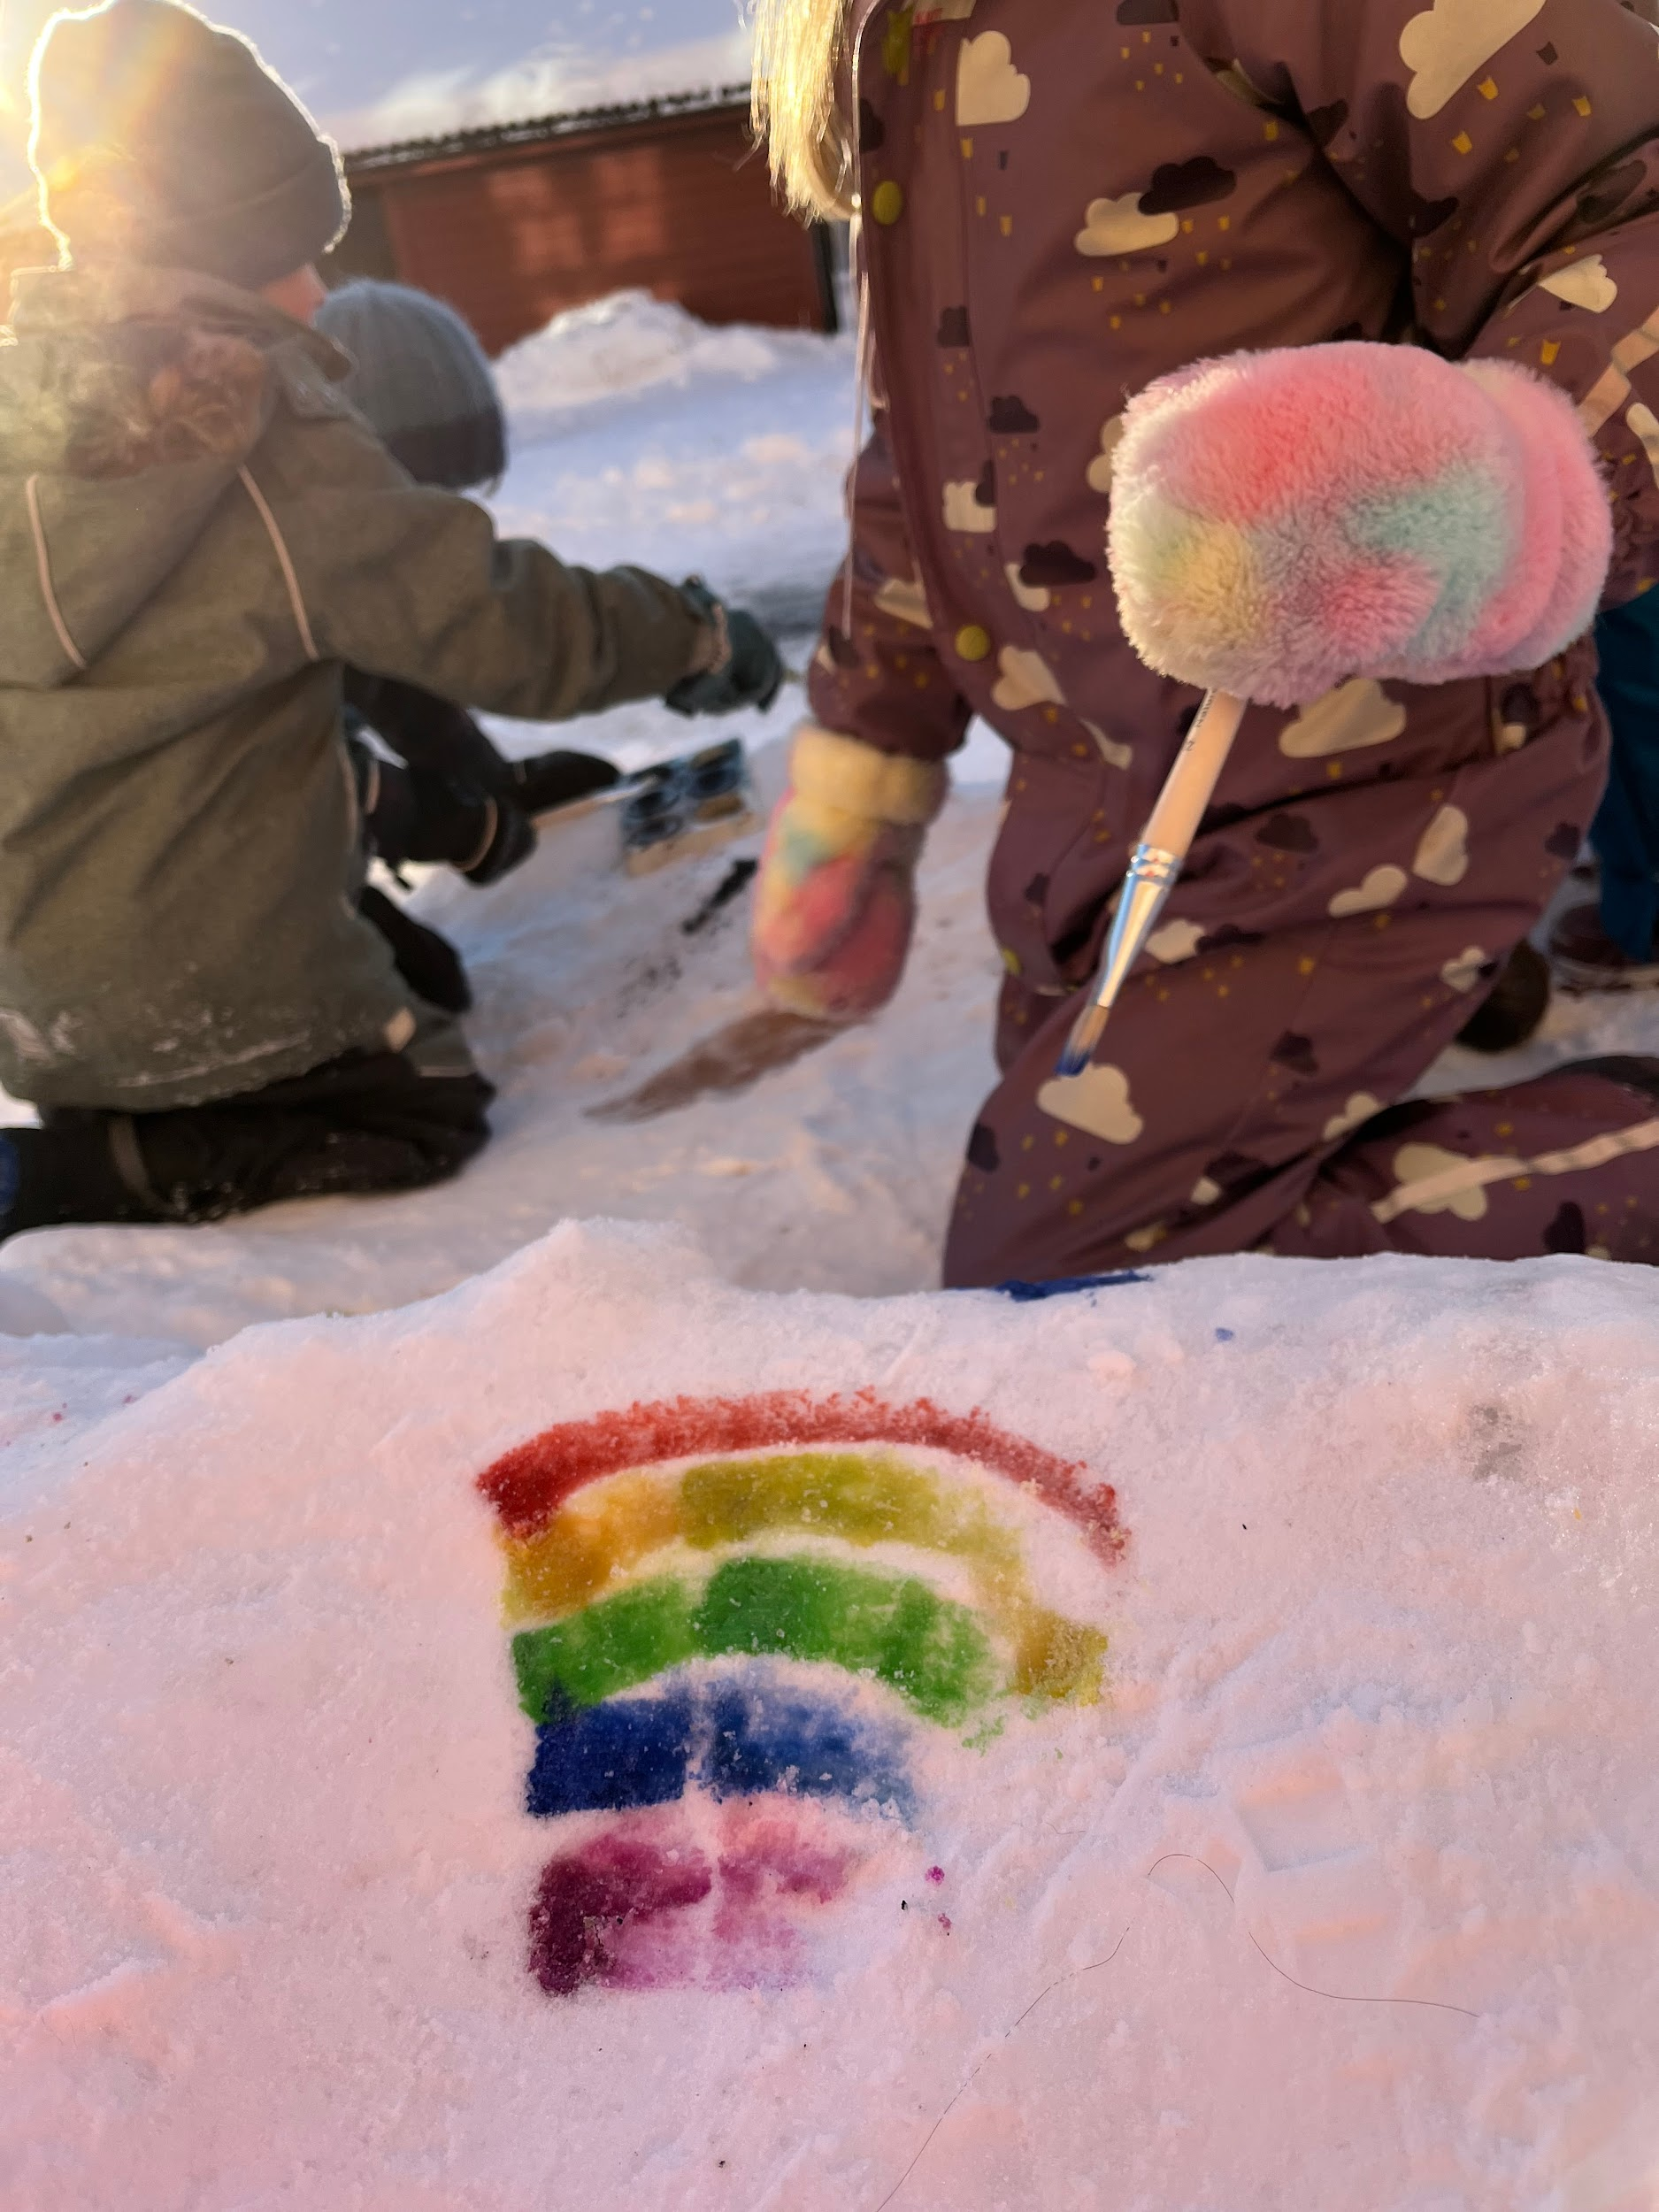
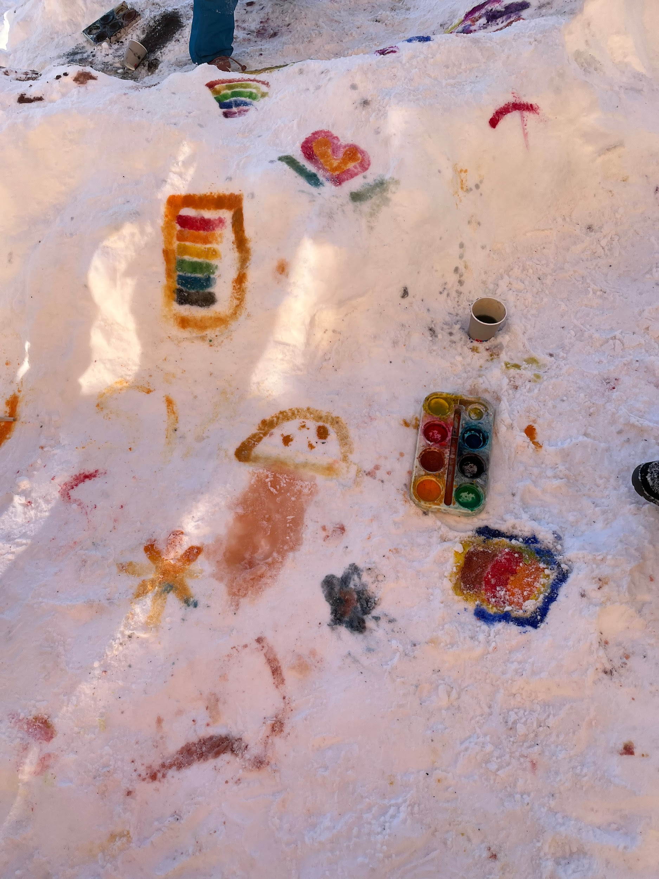
UKE 4
UKEPLAN FOR 1.TRINN
beskjeder til de voksne
INFORMASJON: 100-DAGERS FEST! Onsdag denne uken har barna gått på skolen i 100 dager!! Dette feires med kjekke aktiviteter og noe godt å spise på. Hvis noen ønsker å bake noe til barna blir vi veldig glade. Vi ønsker at alle barna kler seg ut som 100-åringer denne dagen. Tips til utkledning: skjorte, vest, grå spray i håret, briller, ruller i håret, stokk, skjørt, forkle osv. Vi gleder oss 🙂 Planleggingsdag: Minner med dette om at fredag 31. januar er det planleggingsdag, både skole og SFO er stengt. UKEN SOM GIKK: Noen blinkskudd fra formingstimen fredag i uke 2 før snøen regnet vekk. SMIL fra SFO, Daniel, Cecilie, Anne Mette, Kristine, Thea og Serine 🙂

